Slide 1
УЧРЕЖДЕНИЕ ОБРАЗОВАНИЯ «БЕЛОРУССКИЙ ГОСУДАРСТВЕННЫЙ ПЕДАГОГИЧЕСКИЙ УНИВЕРСИТЕТ ИМЕНИ МАКСИМА ТАНКА» Кафедра информатики и методики преподавания информатики
ЭКСПЕРИМЕНТАЛЬНОЕ РАЗВИТИЕ ТЕХНИЧЕСКИХ И КОГНИТИВНЫХ НАВЫКОВ РАЗВИТИЯ У УЧАЩИХСЯ ПРИ ОБУЧЕНИИ ОБРАЗОВАТЕЛЬНОЙ РОБОТОТЕХНИКЕ
Д.А. Гончарова, магистрант 1-го года
заочной формы получения образования.,
700323 группы, специальность «Образовательная робототехника»
Научный руководитель: кандидат ф-м наук, доцент,
заведующий кафедрой С.И. Чубаров

Slide 2
актуальность темы
В связи с развитием использования информационных технологий в системе образования существует необходимость разработки новых обучающих курсов для обучения школьников на разных ступенях общего среднего образования. В настоящее время не достаточно предложено подобных курсов для обучения школьников робототехнике и визуальному программированию. Школьный возраст один из лучших периодов обучения алгоритмическому и креативному мышлению. Подобный факультативный курс будет способствовать общему развитию учащихся, а также позволит определить наиболее одаренных и мотивированных школьников для дальнейшего углубленного изучения предметной области.

Slide 3
Цель педагогического эксперимента ‒ экспериментальная проверка эффективности программы по развитию технических и когнитивных навыков на II ступени общего среднего образования.
Задачи педагогического эксперимента:
Экспериментально исследовать исходный уровень технических и когнитивных навыков у учащихся на II ступени общего среднего образования.
Апробировать разработанную программу по развитию технических и когнитивных навыков у учащихся на на II ступени общего среднего образования.
Экспериментально проверить эффективность программы по развитию технических и когнитивных навыков у учащихся на на II ступени общего среднего образования.

Slide 4
Методы экспериментального педагогического исследования: педагогический эксперимент, психодиагностический, социометрический, методы математической и статистической обработки данных, экспертная оценка.
База педагогического эксперимента: ГУО “Средняя школа №187 г. Минска”. Для проведения эксперимента необходимо получить согласие от руководства школы. Также получение разрешение от учащихся и их родителей. Важно учитывать этические аспекты при проведении эксперимента, чтобы не нарушать права и интересы участников.
Описание выборки педагогического эксперимента ‒ учащиеся II ступени общего среднего образования. Общий объем выборки – 48 респондентов, общий объем испытуемых – 25 чел.
Экспериментатор: Гончарова Дарья Андреевна, магистрант 1-го года заочной формы получения образования.

Slide 5
Объект педагогического эксперимента ‒ формирование технических и когнитивных навыков.
Предмет педагогического эксперимента ‒ развитие технических и когнитивных навыков у учащихся на II ступени общего среднего образования.
Гипотеза ‒ применение методики развития когнитивных и технических навыков учащихся при обучении робототехнике на II ступени общего среднего образования способствует более эффективному усвоению материала, повышению интереса к изучению технических наук и развитию творческого мышления у учащихся.

Slide 6
Инструменты для обратной связи в робототехнике
В контексте робототехники это может быть реализовано через использование сенсоров и программного обеспечения для анализа работы роботов. Учащиеся могут видеть результаты своих действий в реальном времени, что помогает им делать выводы о необходимости изменений.
Примеры применения технологий обратной связи
Например, использование программного обеспечения для моделирования поведения робота позволяет учащимся тестировать свои алгоритмы перед их реализацией на реальном устройстве. Это снижает количество ошибок и способствует более глубокому пониманию принципов работы робота.

Slide 7
Этапы педагогического эксперимента | Сроки педагогического эксперимента | Содержание деятельности
Подготовительный | Октябрь-декабрь 2023 | наблюдение за результатами деятельности учащихся на уроках информатики и физики выявление проблемы постановка гипотезы подбор и анализ методов исследования
Констатирующий | Январь 2024 | Тестирования учащихся 9 классов с целью получения исходных данных Обработка данных
Формирующий | Февраль-май 2024 | Внедрение элементов разработанной методики в учебный процесс экспериментальной группы
Поисковый | Май 2024 | Анализ эффективности методики, внесение корректировки
Формирующий | Сентябрь-октябрь 2024 | Внедрение элементов разработанной методики в учебный процесс экспериментальной группы
Контрольный | Ноябрь – декабрь 2024 | Тестирования учащихся 9 классов с целью получения конечного результата Обработка данных Анализ эффективности внедряемой методики

Slide 8
Методы сбора и накопления данных | Методы контроля и оценивания | Методы внедрения результатов | Методы операционализации и интерпретации результатов
Наблюдение Изучение нормативной документации Изучение результатов деятельности учащихся | Тестирование Самооценка | Экспериментальное обучение | Поэлементный анализ

Slide 9
Выборка педагогического эксперимента
Экспериментальная группа
9 “A”
25 учащихся
Контрольная
группа
9 “Б”
23 учащихся

Slide 10
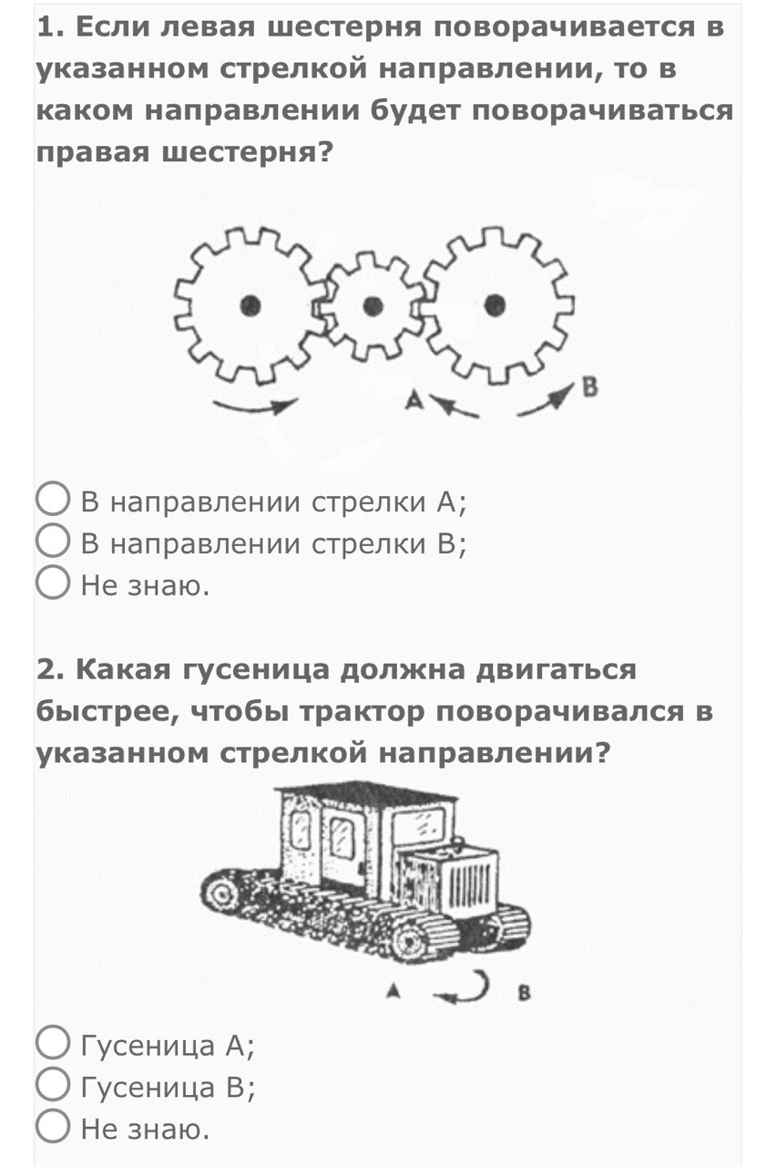
Тест на технические навыки
https://docs.google.com/forms/d/e/1FAIpQLSdWgPylggmOxOKJvpw99xuMKz9lApiLZuLSBkIBb0crW251Vg/viewform?usp=sf_link

Slide 11
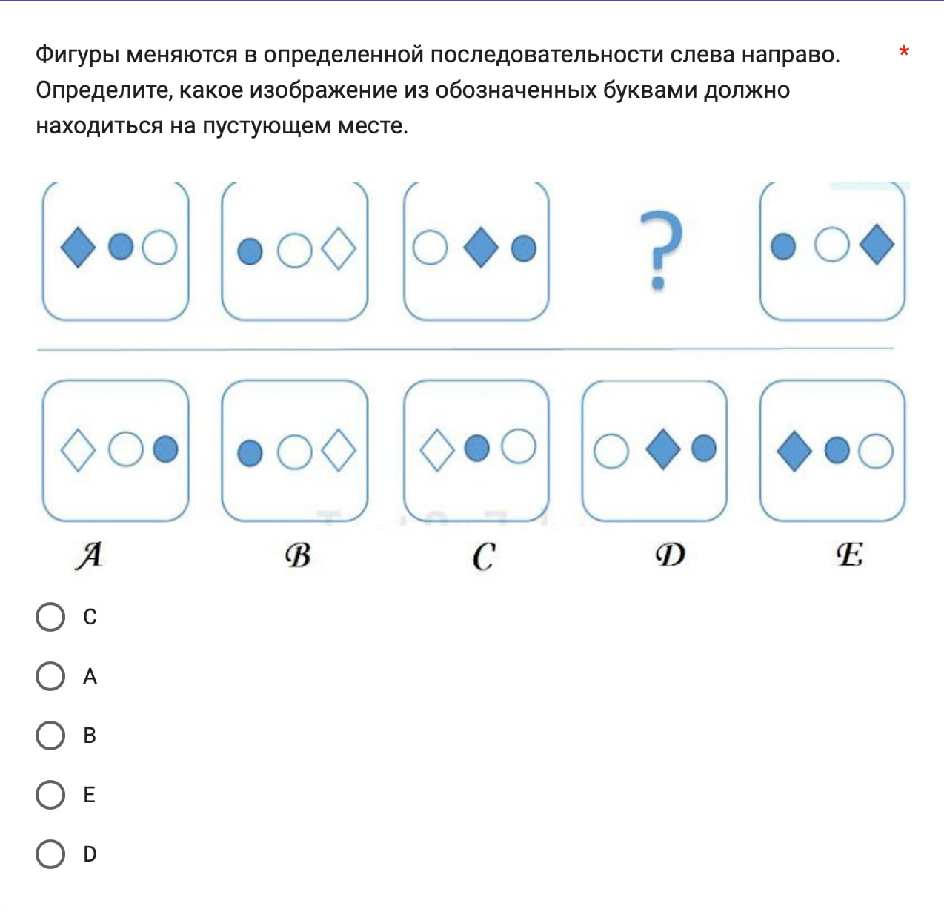
Тест на когнитивные навыки
https://docs.google.com/forms/d/e/1FAIpQLScX94w1M5_ZpgPJufIbeYvNPlOLLkWjpJCd2qdjmJF0Mmy2gA/viewform?usp=sf_link

Slide 13
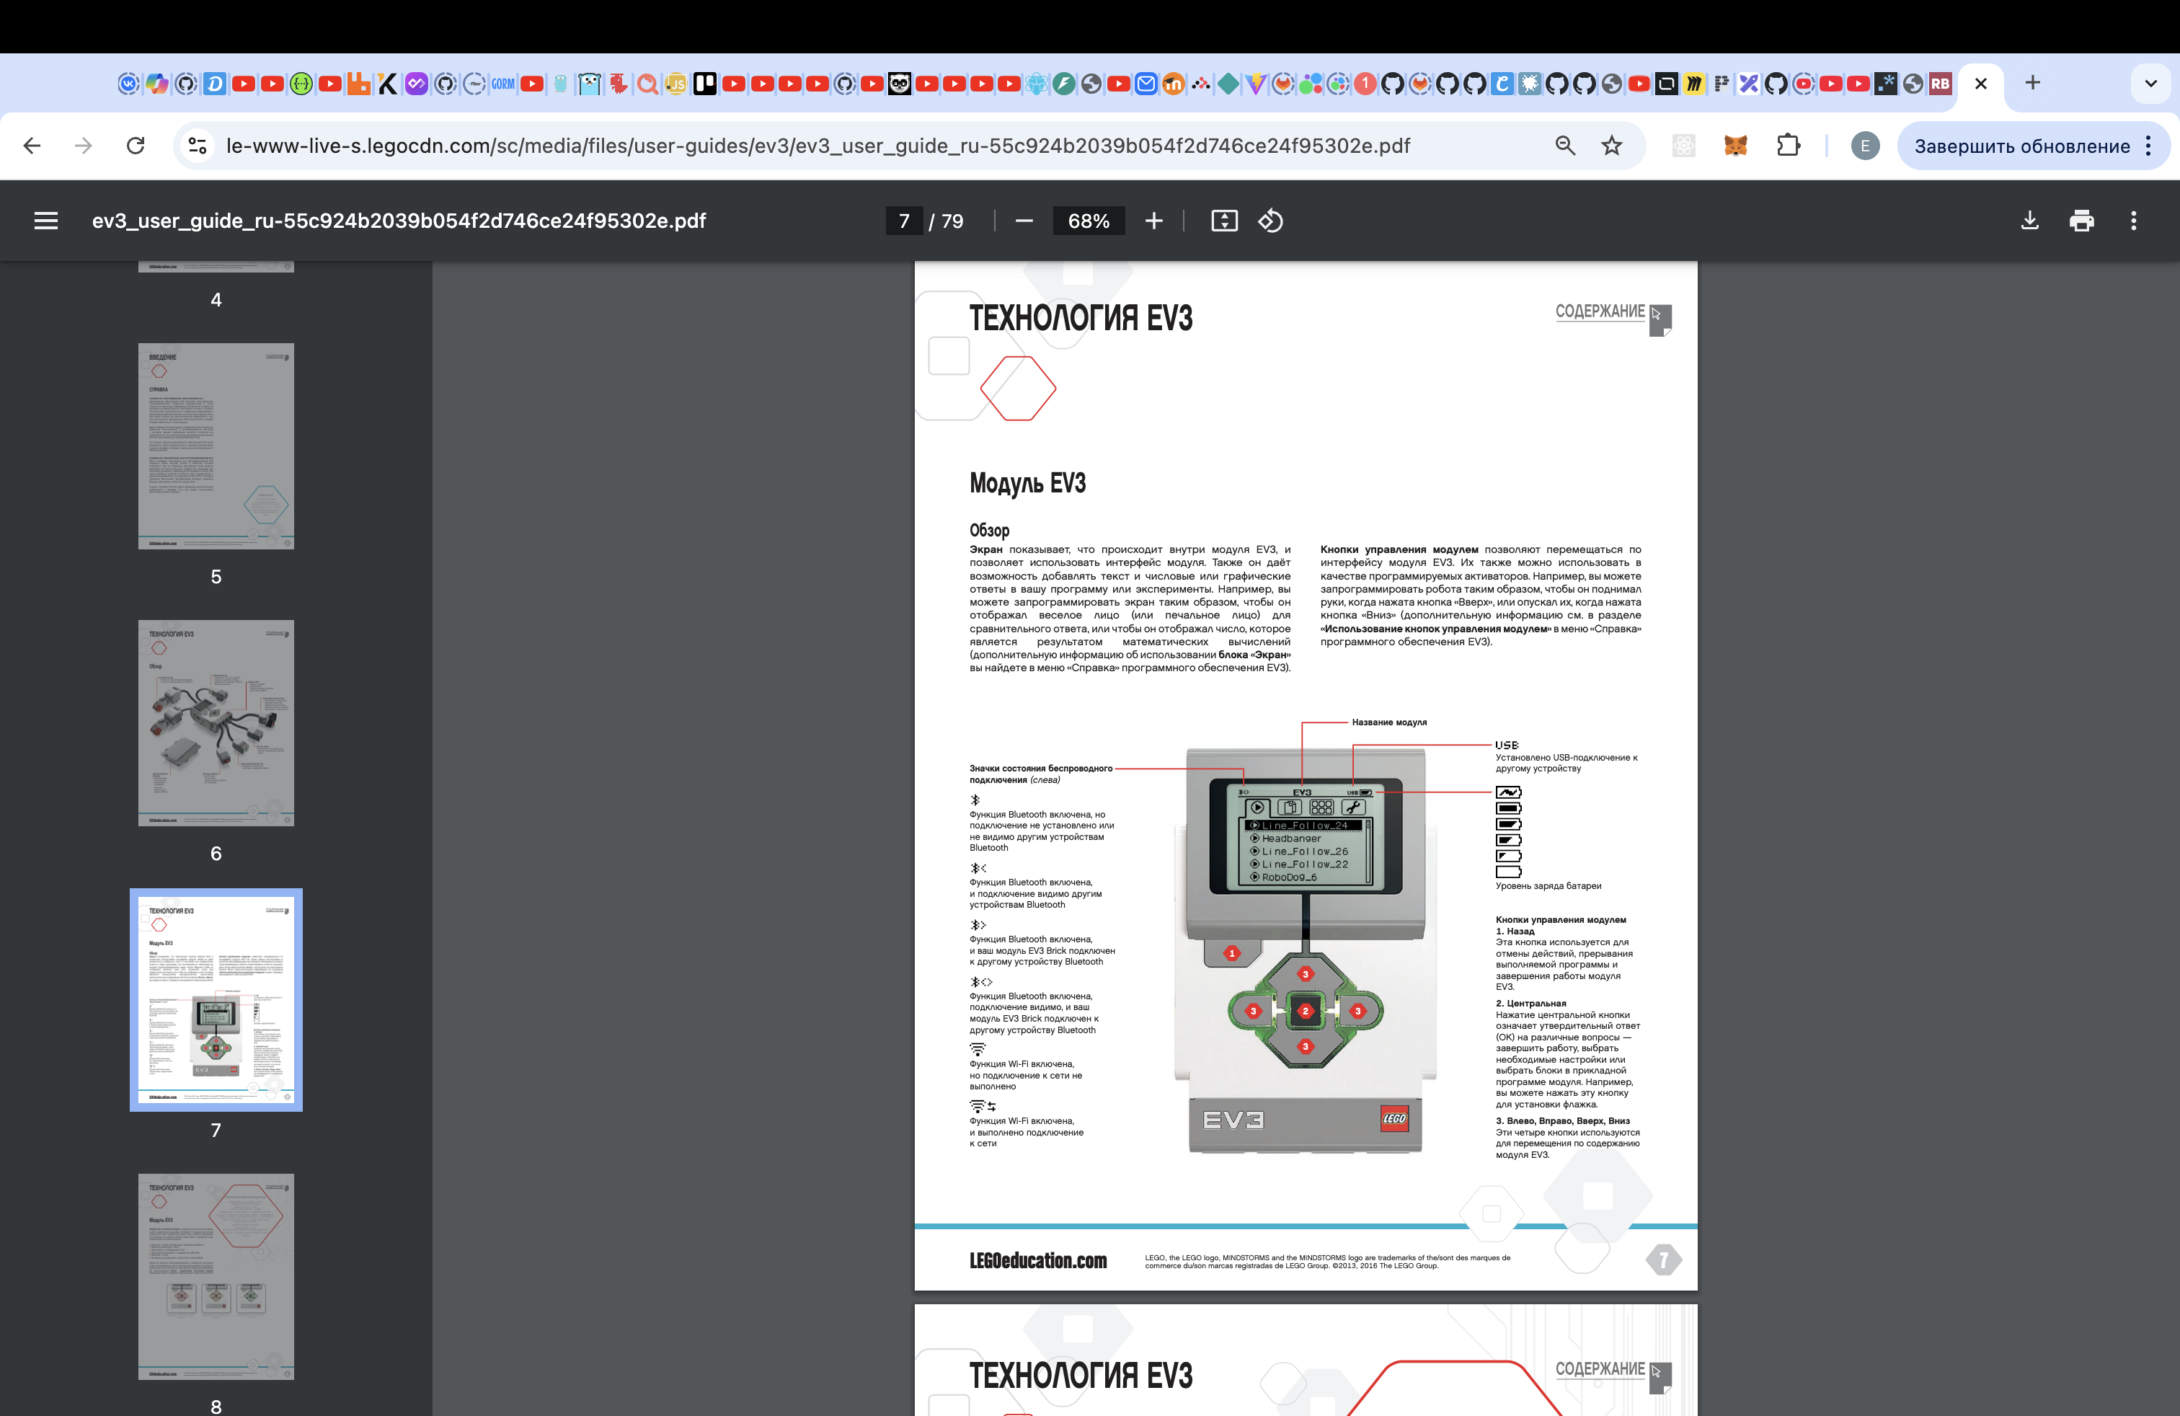
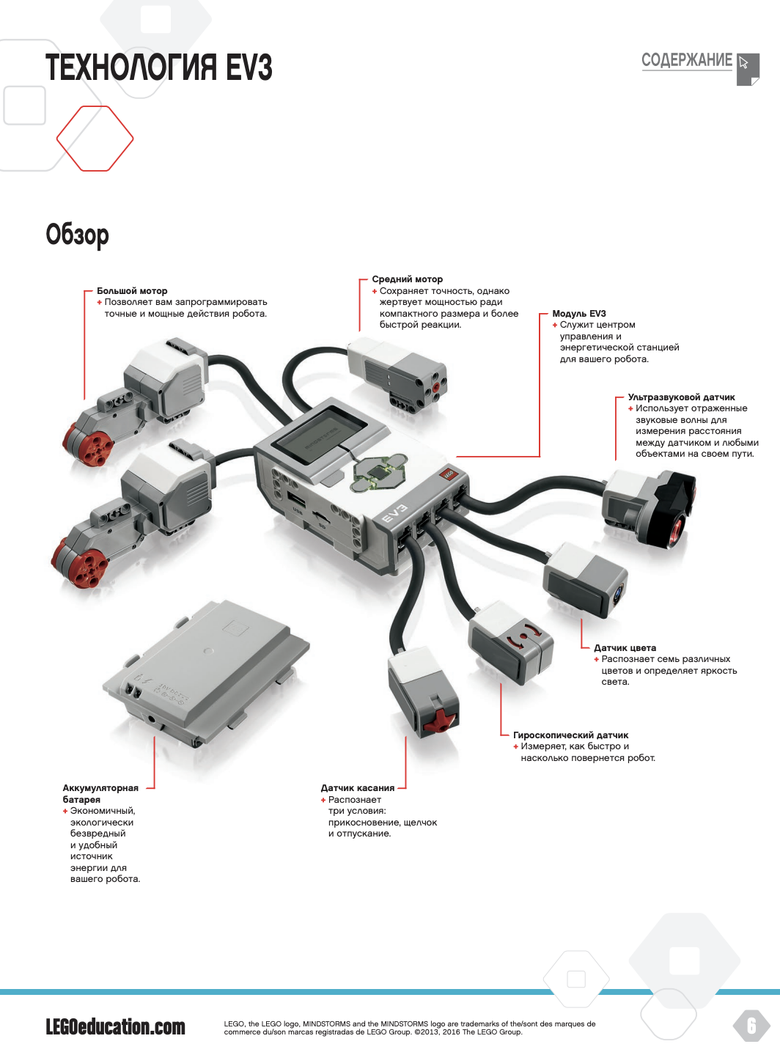
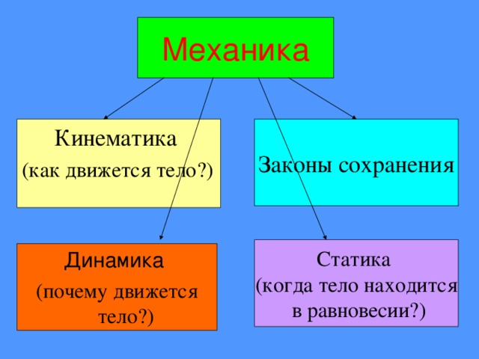
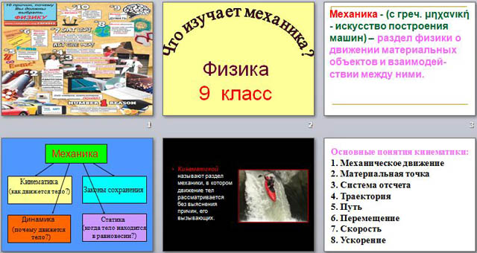
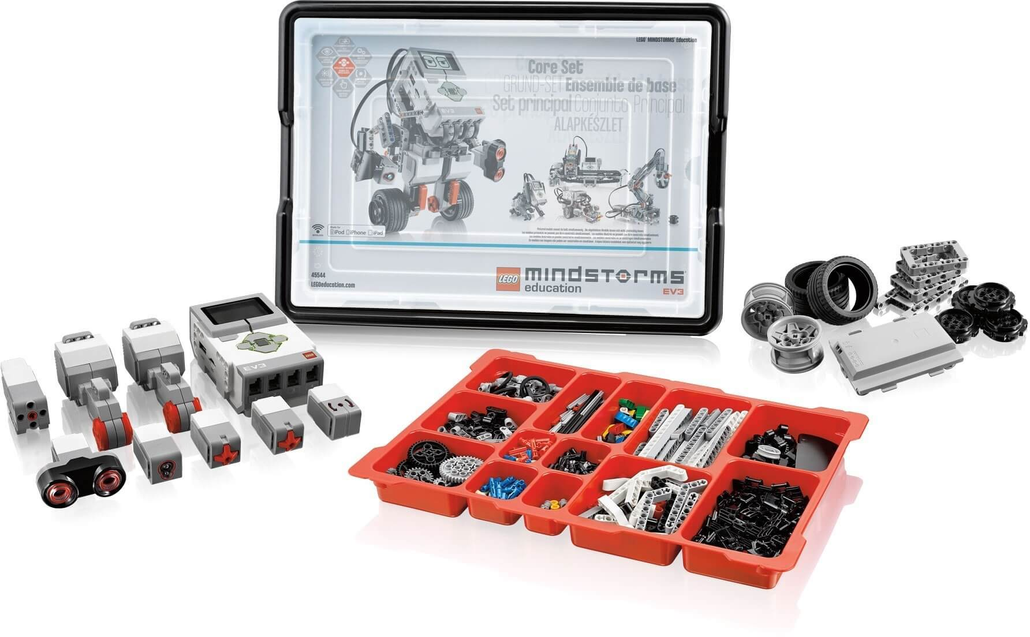
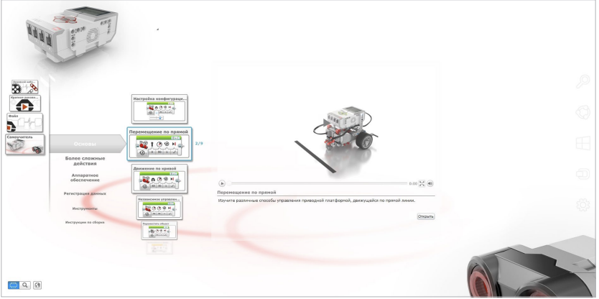
Тема: Создание простых механизмов с помощью конструктора "Ева"
Цели урока:
1. Ознакомить учащихся с основами механики.
2. Научить использовать конструктор "Ева" для создания простых механизмов.
3. Развивать творческие и технические навыки у учащихся.
Оборудование:
• Конструктор "Ева"
• Презентация по теме механики
• Лист бумаги и ручки для записей
• Камера или смартфон для документирования процесса (по желанию)

Slide 14
Ход урока
I. Введение (10 минут)
1. Приветствие и настрой на урок.
2. Обсуждение темы:
• Зачем нужны механизмы?
• Примеры механизмов в повседневной жизни.
II. Основная часть (25 минут)
1. Теоретическая часть (10 минут):
• Краткий обзор основных принципов механики (рычаги, шестерни, подъемные механизмы).
• Показ презентации с примерами.
2. Практическая часть (15 минут):
• Разделение класса на группы (по 3-4 человека).
• Каждая группа получает набор деталей конструктора "Ева".
• Задача: создать простой механизм (например, подъемный механизм или рычаг).
• Учитель обходит группы, помогает и отвечает на вопросы.
III. Презентация работ (15 минут)
1. Каждая группа представляет свой механизм:
• Объясняет, как он работает.
• Делится трудностями, с которыми столкнулись в процессе сборки.
• Демонстрирует работу механизма.
IV. Рефлексия (5 минут)
1. Обсуждение:
• Что нового узнали?
• Какие навыки развили?
• Как можно применить полученные знания в будущем?
V. Заключение (5 минут)
1. Подведение итогов урока.
2. Домашнее задание: нарисовать свой механизм и описать его принцип работы.

Slide 15
Заключение
В ходе проведённого педагогического эксперимента для 9 классов мы исследовали влияние обучения образовательной робототехнике на развитие технических и когнитивных навыков учащихся. Результаты эксперимента показали, что интеграция робототехники в учебный процесс способствует значительному улучшению как практических, так и теоретических знаний учащихся.
Анализ полученных данных подтвердил, что занятия по робототехнике не только развивают технические навыки, такие как конструирование и программирование, но и способствуют формированию критического мышления, креативности и способности к решению проблем. Учащиеся проявили высокий уровень вовлечённости и мотивации, что положительно сказалось на их общем учебном процессе.
Кроме того, наблюдение за групповой работой показало, что обучение в команде способствует развитию коммуникативных навыков и умения работать в коллективе. В результате эксперимента были выявлены ключевые методические подходы, которые могут быть использованы для оптимизации преподавания робототехники в школе.
Таким образом, результаты эксперимента подтверждают целесообразность внедрения образовательной робототехники в учебный процесс как эффективного инструмента для развития технических и когнитивных навыков учащихся. Рекомендуем продолжить работу в этом направлении, разрабатывать новые методические материалы и внедрять инновационные подходы для дальнейшего повышения качества образования.

